Slide 1
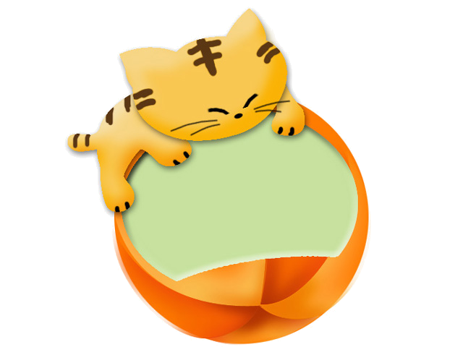
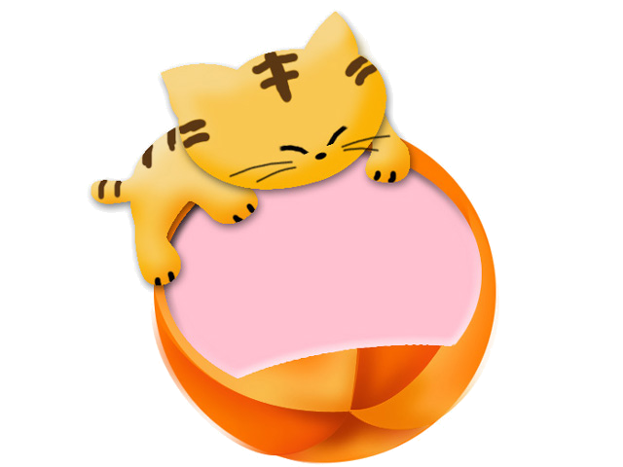



3학년 2학기
국어
2. 중심 생각을 찾아요 / 11-12차시
채식의 중요성에 대한 이해를 바탕으로
나만의 비건 식품을 구상해봅시다.
인천해든초등학교
Notes:
[제작의도]
수업 내용 제시 화면
[활용방법]
선생님마당을 누르면 교수 학습 과정안을 볼 수 있고 학습활동을 누르면 아동과 함께 수업을 진행하는 화면을 볼 있음
[유의사항]

Slide 2



차 례
도입
지난 시간에 배운 내용 복습하기
학습문제
채식의 중요성에 대한 이해를 바탕으로
나만의 비건 식품을 구상해봅시다.
활동1
글을 읽고 중심 생각 간추리기
활동2
인천의 특산물을 조사하기
활동3
인천 비건 요리 구상하기
정리
배운 내용 정리하기
평가
자기 평가
Notes:
[제작의도]
[활용방법]
[유의사항]

Slide 3

지난 시간에 배운 내용 복습
글에서 글쓴이의 중심 생각을 찾는 방법을 발표해봅시다.
각 문단의 중심문장을 찾는다.
글의 제목을 살펴본다.
3. 글에 있는 사진이나 그림을 살펴본다.
차례
도입
학습주제
활동1
활동2
활동3
정리
평가
대기

Slide 4
학습 문제
채식의 중요성에 대한 이해를 바탕으로
나만의 비건 식품을 구상해봅시다.
차례
도입
학습주제
활동1
활동2
활동3
정리
평가
대기

Slide 5
글을 읽고 중심 생각 찾기 1
육식과 기후위기는 어떤 관계가 있을까? 전세계 축산농장이 내뿜는 온실가스 배출량은 전 세계 교통수단이 배출하는 온실가스 양과 맞먹는다고 알려진다. 국가기후환경회의 자료에 따르면 축산물 1kg 기준 소가 배출하는 이산화탄소는 27kgCO2e, 돼지는 12.1kgCO2e, 닭은 6.9kgCO2e이다. 몸집이 클수록 내뿜는 탄소배출량도 더 많다. 그 중에서도 소는 지구온도를 높이는 주범으로 지목되곤 한다. 그 이유는, 소나 염소 같은 동물들은 트림과 방귀를 통해서 메탄을 내뿜기 때문이다. 메탄가스는 이산화탄소보다 20배는 강력한 유해가스로 지구열기를 가두는 역할을 해 지구가열화를 더 빠르게 진행시킨다. 소 자체에서 나오는 메탄가스도 문제이지만 소를 키우기 위해 많은 나무와 숲을 훼손시키는 것도 지구온난화의 주범이다. 나무와 숲은 해로운 탄소가스를 흡수하는 중요한 역할을 한다. 이것이 파괴되면 탄소를 흡수하지 못해 탄소의 양이 많아진다. 그린피스 자료에 따르면 소를 키우기 위한 땅을 만들기 위해 숲이 파괴되면 대기에는 수십억 톤의 이산화탄소가 방출돼 기후변화를 가속화시킨다. 베어진 나무가 방치돼 썩거나 불태워지는 과정에서도 온실가스가 배출된다. 또한, 소고기 1kg을 식탁에 올리기 위해서는 많은 양의 탄소가 또 발생한다. 우리가 소고기를 먹기 위해 사육부터 도축, 운송, 가공, 포장, 수송 등 수많은 과정을 거쳐야 한다. 이 과정에서 발생하는 탄소로 인해 지구 온난화는 가속화되고 있다. 이러한 이유로 최근 육류와 유제품 소비를 줄이자는 주장이 나오고 있다. 생활 속에서 육류 소비를 줄이도록 노력하는 것이 기후위기를 늦출 수 있는 가장 쉬우면서도 강력한 방법이다. 식용을 위해 지나치게 많이 길러지는 농장 동물들의 문제와 함께 식탁까지 오는 과정에 대해서 다시 한 번 생각해보면서 육류 소비를 줄여보는 것이 어떨까. 출처 : 그린포스트코리아(http://www.greenpostkorea.co.kr)
◆ 각 문단의 중심 문장에 밑줄을 그어봅시다.
◆ 글의 제목을 확인해봅시다.
◆ 사진이나 그림을 확인해봅시다.
◆ 위 3가지를 종합하여 글쓴이의 중심 생각을 한 문장으로 적어봅시다.
차례
도입
학습주제
활동1
활동2
활동3
정리
평가
대기

Slide 6
글을 읽고 중심 생각 찾기 1
1. 글을 읽고 각 문단별 중심 문장을 찾아 밑줄을 그어봅시다.
전세계 축산농장이 내뿜는 온실가스 배출량은 전 세계 교통수단이 배출하는 온실가스 양과 맞먹는다고 알려진다. 국가기후환경회의 자료에 따르면 축산물 1kg 기준 소가 배출하는 이산화탄소는 27kgCO2e, 돼지는 12.1kgCO2e, 닭은 6.9kgCO2e이다. 몸집이 클수록 내뿜는 탄소배출량도 더 많다.
그 중에서도 소는 지구온도를 높이는 주범으로 지목되곤 한다. 그 이유는, 소나 염소 같은 동물들은 트림과 방귀를 통해서 메탄을 내뿜기 때문이다. 메탄가스는 이산화탄소보다 20배는 강력한 유해가스로 지구열기를 가두는 역할을 해 지구가열화를 더 빠르게 진행시킨다.
차례
도입
학습주제
활동1
활동2
활동3
정리
평가
대기

Slide 7
글을 읽고 중심 생각 찾기 1
1. 글을 읽고 각 문단별 중심 문장을 찾아 밑줄을 그어봅시다.
소 자체에서 나오는 메탄가스도 문제이지만 소를 키우기 위해 많은 나무와 숲을 훼손시키는 것도 지구온난화의 주범이다. 나무와 숲은 해로운 탄소가스를 흡수하는 중요한 역할을 한다. 이것이 파괴되면 탄소를 흡수하지 못해 탄소의 양이 많아진다. 그린피스 자료에 따르면 소를 키우기 위한 땅을 만들기 위해 숲이 파괴되면 대기에는 수십억 톤의 이산화탄소가 방출돼 기후변화를 가속화시킨다. 베어진 나무가 방치돼 썩거나 불태워지는 과정에서도 온실가스가 배출된다.
또한, 소고기 1kg을 식탁에 올리기 위해서는 많은 양의 탄소가 또 발생한다. 우리가 소고기를 먹기 위해 사육부터 도축, 운송, 가공, 포장, 수송 등 수많은 과정을 거쳐야 한다. 이 과정에서 발생하는 탄소로 인해 지구 온난화는 가속화되고 있다.
이러한 이유로 최근 육류와 유제품 소비를 줄이자는 주장이 나오고 있다. 생활 속에서 육류 소비를 줄이도록 노력하는 것이 기후위기를 늦출 수 있는 가장 쉬우면서도 강력한 방법이다. 식용을 위해 지나치게 많이 길러지는 농장 동물들의 문제와 함께 식탁까지 오는 과정에 대해서 다시 한 번 생각해보면서 육류 소비를 줄여보는 것이 어떨까.
차례
도입
학습주제
활동1
활동2
활동3
정리
평가
대기

Slide 8
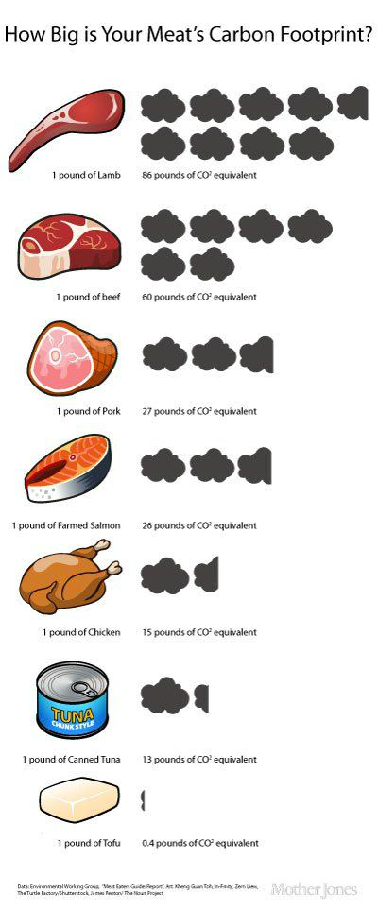
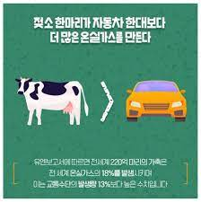
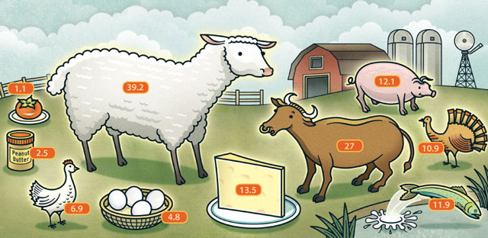
글을 읽고 중심 생각 찾기 1
2. 글의 제목을 확인해봅시다.
3. 사진이나 그림을 확인해봅시다.
차례
도입
학습주제
활동1
활동2
활동3
정리
평가
대기

Slide 9
글을 읽고 중심 생각 찾기 1
4. 위의 3가지를 종합하여 글쓴이의 중심 생각을 발표해봅시다.
차례
도입
학습주제
활동1
활동2
활동3
정리
평가
대기

Slide 10
글을 읽고 중심 생각 찾기 2
왜 채식을 해야할까? 매년 10월 1일은 ‘세계 채식인의 날(World Vegetarian Day)’이다. 채식은 기후위기와 식량안보 위협 앞에서 개인이 지구를 위해서 실천할 수 있는 건강한 식습관으로 주목받고 있다. 세계 채식인의 날을 맞아 사람들이 채식을 하는 다양한 이유와 채식이 환경적으로 왜 좋은지 살펴보겠다. 세계식량농업기구(FAO)는 축산업에서 발생하는 온실가스가 전체 온실가스의 발생량의 18%를 차지한다고 밝힌 바 있다. 글로벌 환경단체 월드워치 보고서에 따르면 축산업에서 나오는 이산화탄소, 메탄가스, 아산화질소 등은 지구온실 가스의 51%를 차지한다. 즉, 우리가 기르고 먹는 소, 돼지, 닭 등의 가축들도 지구온난화를 악화시키는 원인이 된다는 뜻이다. 소, 돼지 등을 키우는 축산으로 인해 다양한 환경문제가 생겼다. 토양오염, 수질오염, 그리고 열대우림 파괴 문제가 매우 심각한 상태이다. 1960년대 이후 이미 지구상 열대우림의 절반 이상이 사라졌고 지금 이 시간에도 지구의 허파인 아마존 열대우림이 고기를 얻기 위해 불태워지고 있다. 또한, 축산업은 전세계 식량 생산과 분배를 더욱 왜곡시키며 기아와 굶주림을 악화시킨다. 콩과 옥수수 등 곡물의 45% 이상이 고기를 얻기 위한 목적으로 가축에게 먹이고 있기 때문이다. 이러한 환경적인 이유들 때문에 현재 기후위기 시대에서 채식이 널리 권장되고 있다. 아울러 채식은 건강에도 도움이 되기 때문에 채식을 하기도 한다. 한국채식연합은 “육식으로 인해 고혈압, 당뇨, 심장병, 뇌혈관질환, 암, 비만 등 사회적 질병이 크게 증가하고 있다”며 “우리 사회가 채식위주의 사회가 된다면 이러한 성인병의 발생의 3분의 2 이상을 줄일 수 있을 것”이라고 주장했다. 동물의 권리를 위해서 채식을 실천하는 사람들도 많다. 매년 전세계적으로 1000억 마리 이상의 닭, 오리, 돼지, 소 등의 동물들이 ‘고기’로 소비되기 위해 죽어간다. 물에서 사는 수생동물까지 더하면 그 수는 기하급수적으로 많아진다. 특히 공장식 축산업은 동물을 살아있는 생명이 아닌 물건으로 취급하는 구조로 동물학대가 자연스럽게 이뤄지는 산업으로 알려진다. 지구온난화로 인한 기후위기에 놓인 지금, 우리의 건강뿐만 아니라 환경과 동물을 살리기 위해서도 채식은 선택이 아니라 필수이다. 육류의 소비를 줄이고 비건 채식에 동참한다면 기후 위기 시대에서 벗어나고 지구온난화를 막을 수 있게 될 것이다. 지금보다 더 많은 사람들이 건강과 동물, 환경을 살리는 비건 채식에 동참하길 희망한다. 출처 : 그린포스트코리아(http://www.greenpostkorea.co.kr)
◆ 각 문단의 중심 문장에 밑줄을 그어봅시다.
◆ 글의 제목을 확인해봅시다.
◆ 사진이나 그림을 확인해봅시다.
◆ 위 3가지를 종합하여 글쓴이의 중심 생각을 한 문장으로 적어봅시다.
차례
도입
학습주제
활동1
활동2
활동3
정리
평가
대기

Slide 11
매년 10월 1일은 ‘세계 채식인의 날(World Vegetarian Day)’이다. 채식은 기후위기와 식량안보 위협 앞에서 개인이 지구를 위해서 실천할 수 있는 건강한 식습관으로 주목받고 있다. 세계 채식인의 날을 맞아 사람들이 채식을 하는 다양한 이유와 채식이 환경적으로 왜 좋은지 살펴보겠다.
세계식량농업기구(FAO)는 축산업에서 발생하는 온실가스가 전체 온실가스의 발생량의 18%를 차지한다고 밝힌 바 있다. 글로벌 환경단체 월드워치 보고서에 따르면 축산업에서 나오는 이산화탄소, 메탄가스, 아산화질소 등은 지구온실 가스의 51%를 차지한다. 즉, 우리가 기르고 먹는 소, 돼지, 닭 등의 가축들도 지구온난화를 악화시키는 원인이 된다는 뜻이다.
소, 돼지 등을 키우는 축산으로 인해 다양한 환경문제가 생겼다. 토양오염, 수질오염, 그리고 열대우림 파괴 문제가 매우 심각한 상태이다. 1960년대 이후 이미 지구상 열대우림의 절반 이상이 사라졌고 지금 이 시간에도 지구의 허파인 아마존 열대우림이 고기를 얻기 위해 불태워지고 있다. 또한, 축산업은 전세계 식량 생산과 분배를 더욱 왜곡시키며 기아와 굶주림을 악화시킨다. 콩과 옥수수 등 곡물의 45% 이상이 고기를 얻기 위한 목적으로 가축에게 먹이고 있기 때문이다. 이러한 환경적인 이유들 때문에 현재 기후위기 시대에서 채식이 널리 권장되고 있다.
아울러 채식은 건강에도 도움이 되기 때문에 채식을 하기도 한다. 한국채식연합은 “육식으로 인해 고혈압, 당뇨, 심장병, 뇌혈관질환, 암, 비만 등 사회적 질병이 크게 증가하고 있다”며 “우리 사회가 채식위주의 사회가 된다면 이러한 성인병의 발생의 3분의 2 이상을 줄일 수 있을 것”이라고 주장했다.
동물의 권리를 위해서 채식을 실천하는 사람들도 많다. 매년 전세계적으로 1000억 마리 이상의 닭, 오리, 돼지, 소 등의 동물들이 ‘고기’로 소비되기 위해 죽어간다. 물에서 사는 수생동물까지 더하면 그 수는 기하급수적으로 많아진다. 특히 공장식 축산업은 동물을 살아있는 생명이 아닌 물건으로 취급하는 구조로 동물학대가 자연스럽게 이뤄지는 산업으로 알려진다.
지구온난화로 인한 기후위기에 놓인 지금, 우리의 건강뿐만 아니라 환경과 동물을 살리기 위해서도 채식은 선택이 아니라 필수이다. 육류의 소비를 줄이고 비건 채식에 동참한다면 기후 위기 시대에서 벗어나고 지구온난화를 막을 수 있게 될 것이다. 지금보다 더 많은 사람들이 건강과 동물, 환경을 살리는 비건 채식에 동참하길 희망한다.
글을 읽고 중심 생각 찾기 2
1. 글을 읽고 각 문단별 중심 문장을 찾아 밑줄을 그어봅시다.
매년 10월 1일은 ‘세계 채식인의 날(World Vegetarian Day)’이다. 채식은 기후위기와 식량안보 위협 앞에서 개인이 지구를 위해서 실천할 수 있는 건강한 식습관으로 주목받고 있다. 세계 채식인의 날을 맞아 사람들이 채식을 하는 다양한 이유와 채식이 환경적으로 왜 좋은지 살펴보겠다.
세계식량농업기구(FAO)는 축산업에서 발생하는 온실가스가 전체 온실가스의 발생량의 18%를 차지한다고 밝힌 바 있다. 글로벌 환경단체 월드워치 보고서에 따르면 축산업에서 나오는 이산화탄소, 메탄가스, 아산화질소 등은 지구온실 가스의 51%를 차지한다. 즉, 우리가 기르고 먹는 소, 돼지, 닭 등의 가축들도 지구온난화를 악화시키는 원인이 된다는 뜻이다.
소, 돼지 등을 키우는 축산으로 인해 다양한 환경문제가 생겼다. 토양오염, 수질오염, 그리고 열대우림 파괴 문제가 매우 심각한 상태이다. 1960년대 이후 이미 지구상 열대우림의 절반 이상이 사라졌고 지금 이 시간에도 지구의 허파인 아마존 열대우림이 고기를 얻기 위해 불태워지고 있다. 또한, 축산업은 전세계 식량 생산과 분배를 더욱 왜곡시키며 기아와 굶주림을 악화시킨다. 콩과 옥수수 등 곡물의 45% 이상이 고기를 얻기 위한 목적으로 가축에게 먹이고 있기 때문이다. 이러한 환경적인 이유들 때문에 현재 기후위기 시대에서 채식이 널리 권장되고 있다.
차례
도입
학습주제
활동1
활동2
활동3
정리
평가
대기

Slide 12
매년 10월 1일은 ‘세계 채식인의 날(World Vegetarian Day)’이다. 채식은 기후위기와 식량안보 위협 앞에서 개인이 지구를 위해서 실천할 수 있는 건강한 식습관으로 주목받고 있다. 세계 채식인의 날을 맞아 사람들이 채식을 하는 다양한 이유와 채식이 환경적으로 왜 좋은지 살펴보겠다.
세계식량농업기구(FAO)는 축산업에서 발생하는 온실가스가 전체 온실가스의 발생량의 18%를 차지한다고 밝힌 바 있다. 글로벌 환경단체 월드워치 보고서에 따르면 축산업에서 나오는 이산화탄소, 메탄가스, 아산화질소 등은 지구온실 가스의 51%를 차지한다. 즉, 우리가 기르고 먹는 소, 돼지, 닭 등의 가축들도 지구온난화를 악화시키는 원인이 된다는 뜻이다.
소, 돼지 등을 키우는 축산으로 인해 다양한 환경문제가 생겼다. 토양오염, 수질오염, 그리고 열대우림 파괴 문제가 매우 심각한 상태이다. 1960년대 이후 이미 지구상 열대우림의 절반 이상이 사라졌고 지금 이 시간에도 지구의 허파인 아마존 열대우림이 고기를 얻기 위해 불태워지고 있다. 또한, 축산업은 전세계 식량 생산과 분배를 더욱 왜곡시키며 기아와 굶주림을 악화시킨다. 콩과 옥수수 등 곡물의 45% 이상이 고기를 얻기 위한 목적으로 가축에게 먹이고 있기 때문이다. 이러한 환경적인 이유들 때문에 현재 기후위기 시대에서 채식이 널리 권장되고 있다.
아울러 채식은 건강에도 도움이 되기 때문에 채식을 하기도 한다. 한국채식연합은 “육식으로 인해 고혈압, 당뇨, 심장병, 뇌혈관질환, 암, 비만 등 사회적 질병이 크게 증가하고 있다”며 “우리 사회가 채식위주의 사회가 된다면 이러한 성인병의 발생의 3분의 2 이상을 줄일 수 있을 것”이라고 주장했다.
동물의 권리를 위해서 채식을 실천하는 사람들도 많다. 매년 전세계적으로 1000억 마리 이상의 닭, 오리, 돼지, 소 등의 동물들이 ‘고기’로 소비되기 위해 죽어간다. 물에서 사는 수생동물까지 더하면 그 수는 기하급수적으로 많아진다. 특히 공장식 축산업은 동물을 살아있는 생명이 아닌 물건으로 취급하는 구조로 동물학대가 자연스럽게 이뤄지는 산업으로 알려진다.
지구온난화로 인한 기후위기에 놓인 지금, 우리의 건강뿐만 아니라 환경과 동물을 살리기 위해서도 채식은 선택이 아니라 필수이다. 육류의 소비를 줄이고 비건 채식에 동참한다면 기후 위기 시대에서 벗어나고 지구온난화를 막을 수 있게 될 것이다. 지금보다 더 많은 사람들이 건강과 동물, 환경을 살리는 비건 채식에 동참하길 희망한다.
글을 읽고 중심 생각 찾기 2
1. 글을 읽고 각 문단별 중심 문장을 찾아 밑줄을 그어봅시다.
아울러 채식은 건강에도 도움이 되기 때문에 채식을 하기도 한다. 한국채식연합은 “육식으로 인해 고혈압, 당뇨, 심장병, 뇌혈관질환, 암, 비만 등 사회적 질병이 크게 증가하고 있다”며 “우리 사회가 채식위주의 사회가 된다면 이러한 성인병의 발생의 3분의 2 이상을 줄일 수 있을 것”이라고 주장했다.
동물의 권리를 위해서 채식을 실천하는 사람들도 많다. 매년 전세계적으로 1000억 마리 이상의 닭, 오리, 돼지, 소 등의 동물들이 ‘고기’로 소비되기 위해 죽어간다. 물에서 사는 수생동물까지 더하면 그 수는 기하급수적으로 많아진다. 특히 공장식 축산업은 동물을 살아있는 생명이 아닌 물건으로 취급하는 구조로 동물학대가 자연스럽게 이뤄지는 산업으로 알려진다.
지구온난화로 인한 기후위기에 놓인 지금, 우리의 건강뿐만 아니라 환경과 동물을 살리기 위해서도 채식은 선택이 아니라 필수이다. 육류의 소비를 줄이고 비건 채식에 동참한다면 기후 위기 시대에서 벗어나고 지구온난화를 막을 수 있게 될 것이다. 지금보다 더 많은 사람들이 건강과 동물, 환경을 살리는 비건 채식에 동참하길 희망한다.
차례
도입
학습주제
활동1
활동2
활동3
정리
평가
대기

Slide 13
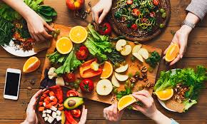
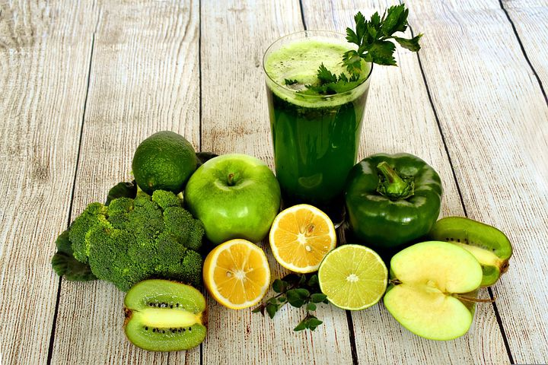
글을 읽고 중심 생각 찾기 2
2. 글의 제목을 확인해봅시다.
3. 사진이나 그림을 확인해봅시다.
차례
도입
학습주제
활동1
활동2
활동3
정리
평가
대기

Slide 14
글을 읽고 중심 생각 찾기 2
4. 위의 3가지를 종합하여 글쓴이의 중심 생각을 발표해봅시다.
차례
도입
학습주제
활동1
활동2
활동3
정리
평가
대기

Slide 15
활동 1 을 마무리하면서…
글의 중심 생각을 찾으면서
알게 된 점, 느낀 점을 발표해봅시다.
기후 위기에 대응하여 온실가스를 줄이기 위해
우리가 할 수 있는 일들에는 어떤 것들이 있을까요?
차례
도입
학습주제
활동1
활동2
활동3
정리
평가
대기

Slide 16
우리 인천시에서는 어떤 노력을 하고 있을까요?
https://cmobile.g-enews.com/view.php?ud=202112151402474038514e0091f6_1
인천 지역 특산물로 즐기는 비건 요리 만들기 체험
저탄소 이동 수단 이용
인천 비건 맥주 시음
비건 기업 방문 및 제품 채용
쓰레기 담기(쓰담) 운동
차례
도입
학습주제
활동1
활동2
활동3
정리
평가
대기

Slide 17
활동2. 인천 특산물 조사하기
스마트기기를 활용하여
모둠별로 우리 인천의 특산물을 조사해봅시다.
참고 사이트 https://www.incheon.go.kr/ocean/OC050110
차례
도입
학습주제
활동1
활동2
활동3
정리
평가
대기

Slide 18
활동2 (모둠활동) 인천 특산물 조사하기
스마트기기를 활용하여
모둠별로 우리 인천의 특산물을 조사해봅시다.
참고 사이트 https://www.incheon.go.kr/ocean/OC050110
조사한 내용을 배움공책에 정리해봅시다.
차례
도입
학습주제
활동1
활동2
활동3
정리
평가
대기

Slide 19
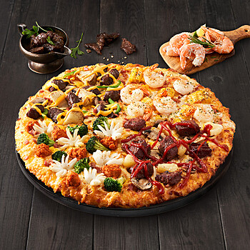
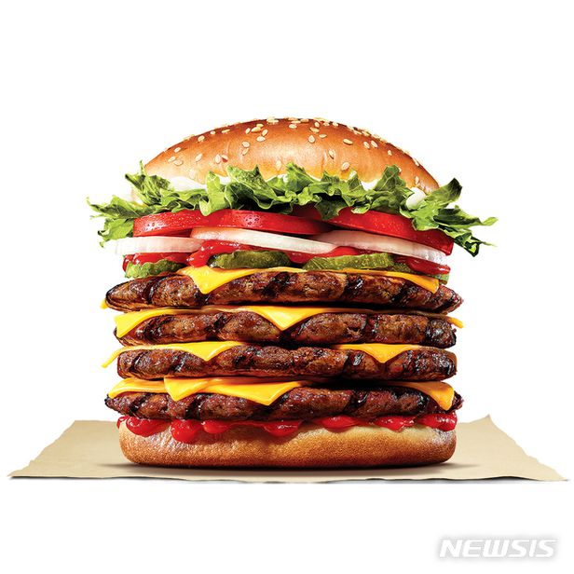
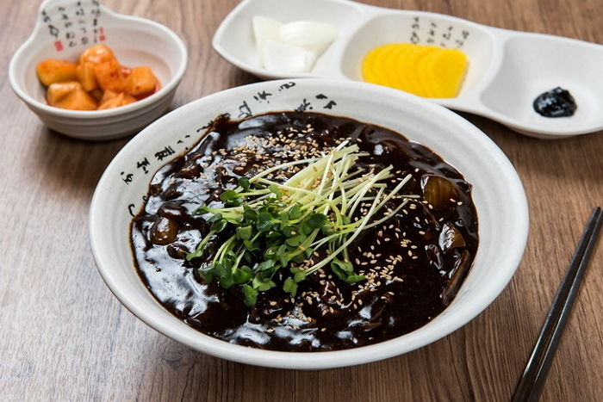
활동 3(모둠활동) 인천 비건 요리 구상하기
조사한 인천 특산물을 바탕으로
인천시의 특색이 담긴 비건 요리를 구상해봅시다.
차례
도입
학습주제
활동1
활동2
활동3
정리
평가
대기

Slide 20
활동 3(모둠활동) 인천 비건 요리 구상하기
구상한 비건 요리를 도화지에 그려보고,
요리에 대한 설명을 적어봅시다.
차례
도입
학습주제
활동1
활동2
활동3
정리
평가
대기

Slide 21
활동 3(모둠활동) 인천 비건 요리 구상하기
모둠별로 만든 비건 요리를 발표해봅시다.
차례
도입
학습주제
활동1
활동2
활동3
정리
평가
대기

Slide 22
배운 내용 정리
새로 알게 된 점, 느낀 점을 발표해봅시다.
차례
도입
학습주제
활동1
활동2
활동3
정리
평가
대기

Slide 23
자기평가
다음 물음에 손가락으로 나타내 봅시다.
나는 육류소비를 줄여야하는 이유를 알고 있는가?
매우 그렇다-5개
그렇다-4개
보통이다-3개
그렇지 않다 2개
전혀 그렇지 않다-1개
차례
도입
학습주제
활동1
활동2
활동3
정리
평가
대기

Slide 24
자기평가
다음 물음에 손가락으로 나타내 봅시다.
2. 나는 육류소비를 줄여야하는 이유를 짝에게 설명할 수 있는가?
매우 그렇다-5개
그렇다-4개
보통이다-3개
그렇지 않다 2개
전혀 그렇지 않다-1개
차례
도입
학습주제
활동1
활동2
활동3
정리
평가
대기

Slide 25
자기평가
다음 물음에 손가락으로 나타내 봅시다.
3. 나는 채식을 해야 하는 다양한 이유를 짝에게 설명할 수 있는가?
매우 그렇다-5개
그렇다-4개
보통이다-3개
그렇지 않다 2개
전혀 그렇지 않다-1개
차례
도입
학습주제
활동1
활동2
활동3
정리
평가
대기

Slide 26
자기평가
다음 물음에 손가락으로 나타내 봅시다.
4. 나는 글의 중심생각을 찾을 수 있는가?
매우 그렇다-5개
그렇다-4개
보통이다-3개
그렇지 않다 2개
전혀 그렇지 않다-1개
차례
도입
학습주제
활동1
활동2
활동3
정리
평가
대기

Slide 27
자기평가
다음 물음에 손가락으로 나타내 봅시다.
5. 나는 모둠 활동에 적극적으로 참여했는가?
매우 그렇다-5개
그렇다-4개
보통이다-3개
그렇지 않다 2개
전혀 그렇지 않다-1개
차례
도입
학습주제
활동1
활동2
활동3
정리
평가
대기

Slide 28


Slide 29


수 업 계 획
1.교수학습과정안
2. 학습지
3. 자율학습자료
4. 참고 자료
인천해든초등학교
Notes:
링크 수정을 통해 파일 연결 필요

Slide 30
참고 자료
http://www.greenpostkorea.co.kr
1
  활동 1) 중심 생각 찾기에서 기사문으로 활용하기
2
https://www.incheon.go.kr/ocean/OC050110
  활동 2) 인천의 특산물 조사하기에서 참고 사이트로 활용하기

